Slide 1
Advanced Computer Network: Virtualization
SRITRUSTA SUKARIDHOTO, PH.D

Slide 2
Tujuan Pembelajaran
Mahasiswa memahami konsep dari virtualisasi
Mahasiswa mampu memahami tentang teknologi yang digunakan pada mesin virtual
Mahasiswa Mengetahui tentang macam-macam aplikasi untuk membuat virtual machine

Slide 3
Definisi
Wikipedia
Pada komputer, virtualization mengacu pada proses pembuatan sesuatu yang bersifat virtual (tidak nyata), termasuk platform virtual computer hardware, storage device, resource jaringan komputer.

Slide 4
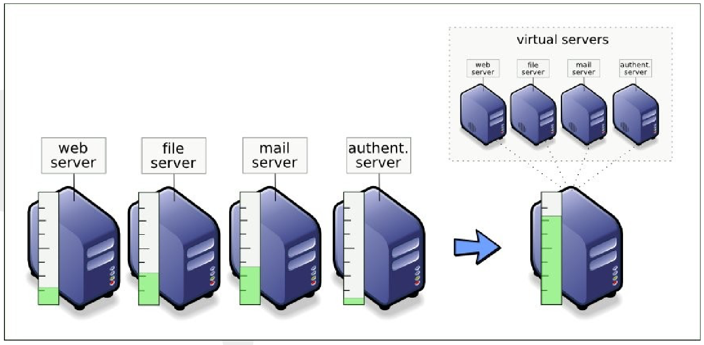
Alasan penggunaan Virtualization (1)

Slide 5
Alasan penggunaan Virtualization (2)
Pengurangan biaya maintenan
Kompatibilitas dengan aplikasi dan OS bawaan
Security: isolasi untuk aplikasi tertentu
Lingkungan pengembangan (dev env) yg murah
Manajemen terpusat
Proses backup yg mudah
Live migration
Quick server fail-over
HA
Virtual Applience
Cloud Computing

Slide 6
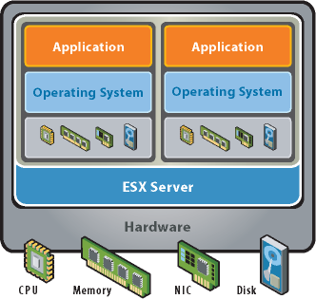
Teknologi utama Virtualization
Partitioning
Run multiple operating systems on one physical machine
Divide system resources between virtual machines

Slide 7
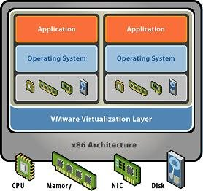
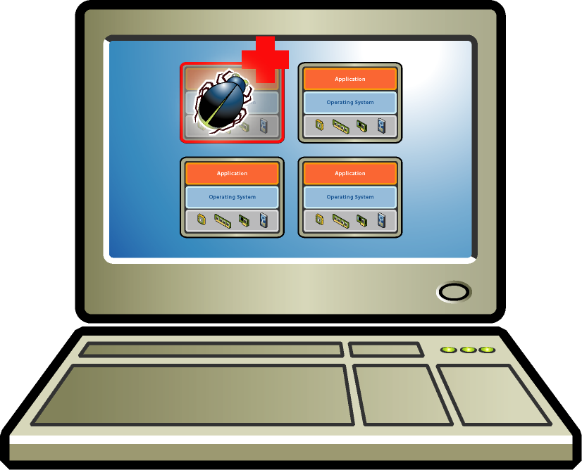
Teknologi utama Virtualization
Partitioning
Run multiple operating systems on one physical machine
Divide system resources between virtual machines
Isolation
Fault and security isolation at the hardware level
Advanced resource controls preserve performance

Slide 8
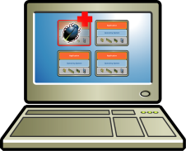
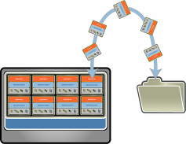
Teknologi utama Virtualization
Partitioning
Run multiple operating systems on one physical machine
Divide system resources between virtual machines
Isolation
Fault and security isolation at the hardware level
Advanced resource controls preserve performance
Encapsulation
Entire state of the virtual machine can be saved to files
Move and copy virtual machines as easily as moving and copying files

Slide 9
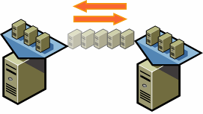
Teknologi utama Virtualization
Partitioning
Run multiple operating systems on one physical machine
Divide system resources between virtual machines
Isolation
Fault and security isolation at the hardware level
Advanced resource controls preserve performance
Encapsulation
Entire state of the virtual machine can be saved to files
Move and copy virtual machines as easily as moving and copying files
Hardware-Independence
Provision or migrate any virtual machine to any similar or different physical server

Slide 10
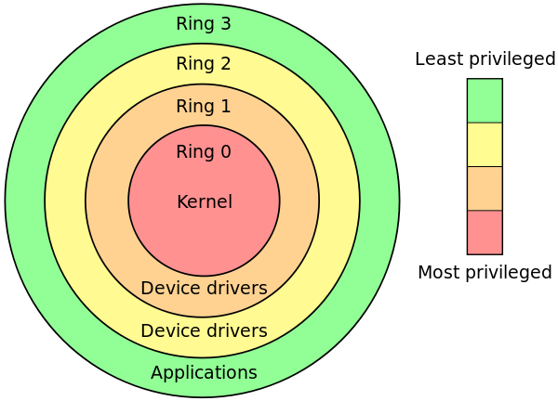
Hypervisor Terminologi
Sejarah
1967, 1972, 1987 🡪 IBM mainframe
2000 🡪 Sun Microsystem, VMware
Protection Ring
Mekanisme OS untuk melindungi data dari fault dan malicious behaviour
Menggunakan level privillages
Mode
Supervisor / User mode
Hypervisor

Slide 11
Hypervisor Terminologi (2)
Hypervisor / Virtual Machine Monitor (VMM)
Perangkat lunak, firmware atau perangkat keras yang dapat membangun virtual machine.
Jenis mesin (machine)
Host machine 🡪 komputer yang memiliki hypervisor dan menjalankan virtual machine
Guest machine / virtual machine (VM) 🡪 komputer virtual yang dijalankan di host machine

Slide 12
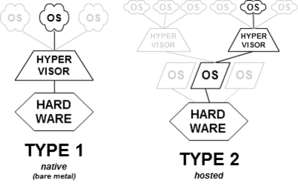
Classification Hypervisor

Slide 13
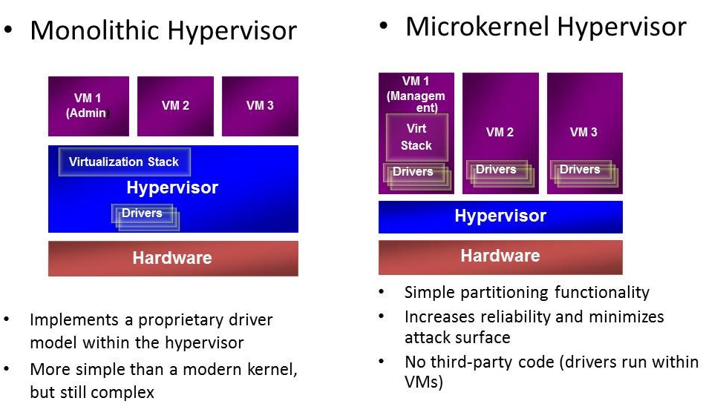
Classification Hypervisor Type 1

Slide 14
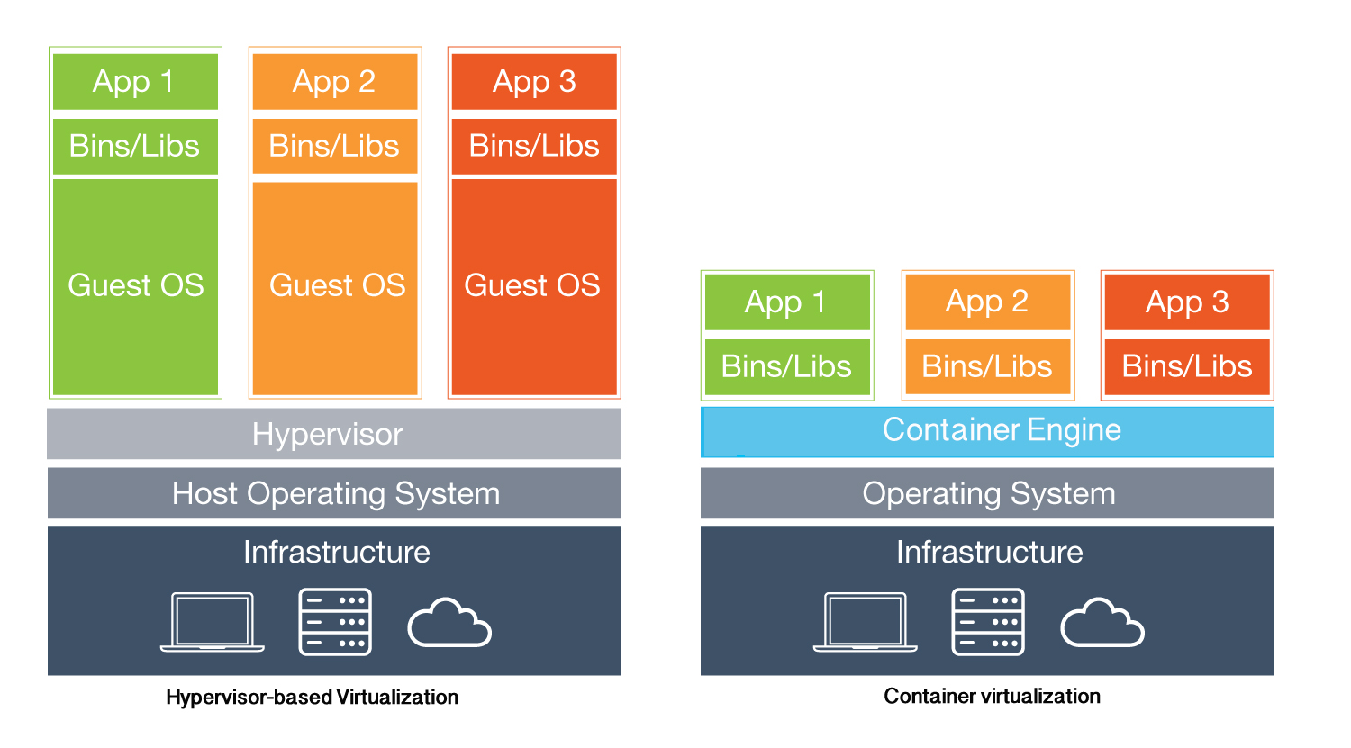
Jenis Virtualization

Slide 15
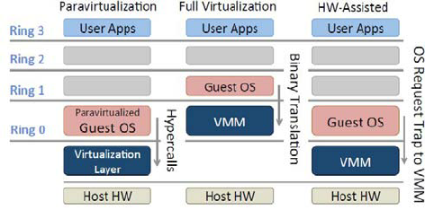
Teknologi Virtualization berbasis Hypervisor

Slide 16
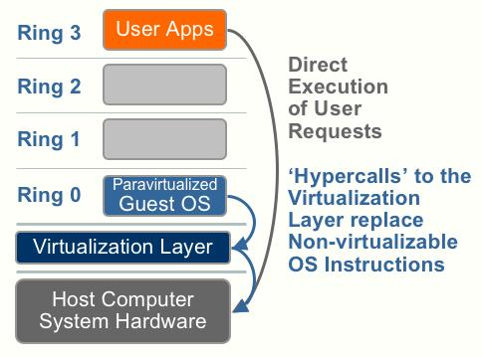
Teknologi Virtualization OS assisted virtualization / paravirtualization
Teknik yg ringan
Hypervisor memberikan API dan digunakan guest machine dengan memodifikasi OS
Tidak memerlukan virtualization extension dari host machine

Slide 17
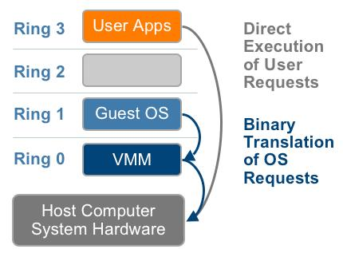
Teknologi Virtualization Full Virtualization
Di handle oleh VMM
Guest machine seamless
Tidak memerlukan modifikasi perangkat keras

Slide 18
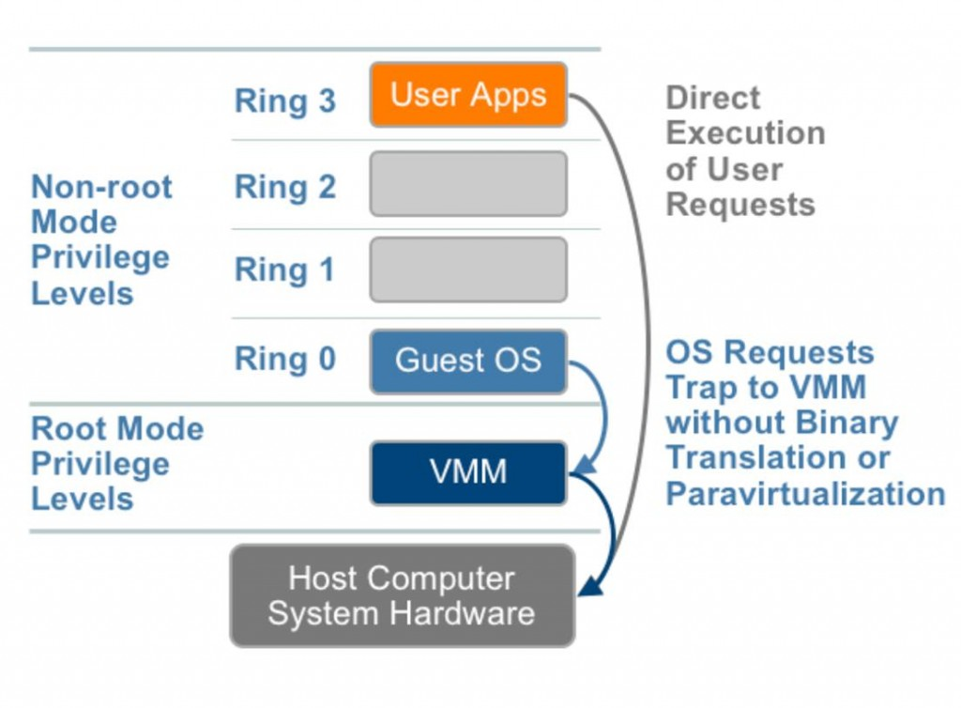
Teknologi Virtualization Hardware Assisted Virtualization
Full virtualization yang didukung perangkat keras
Guest OS tidak perlu dimodifikasi
Hypervysor melakukan trap
Contoh:
Intel VT-x
AMD-V

Slide 19
Teknologi Virtualization Perbandingan
 | PARA VIRTUALIZATION | FULL VIRTUALIZATION | HARDWARE ASSISTED
Teknik | Hypercall | Direct Execution | Exit to root mode on privileged instruction
Guest OS modifikasi | Guest OS dimodifikasi untuk dapat menjalankan hypercall | Tidak dimodifikasi | Tidak dimodifikasi
Performasi | Lebih baik di beberapa kasus | baik | cukup
Contoh | VMware, xen | VMware, Microsoft, KVM | VMware, xen, microsoft, parallel
Ketergantungan hypersor pada Guest OS | XenLinux hanya jalan di hypersor xen | ya | ya

Slide 20
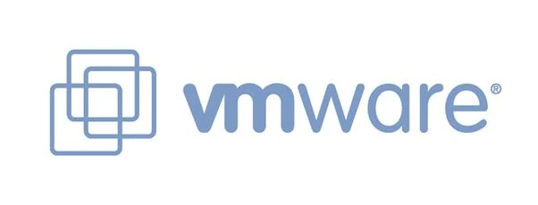
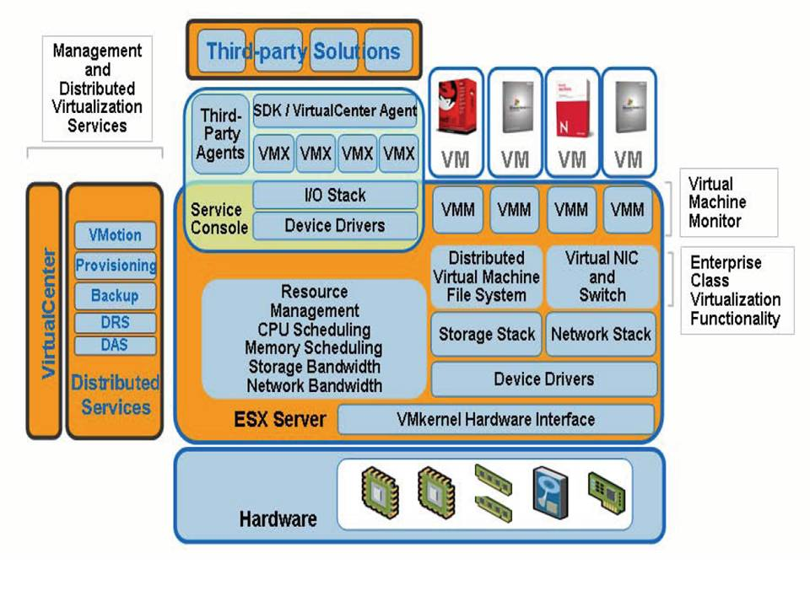

Slide 21

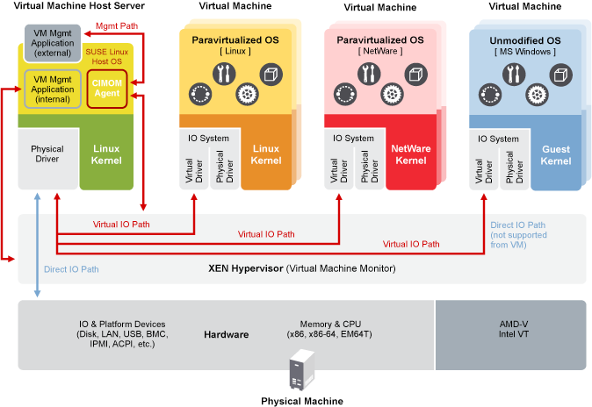

Slide 22
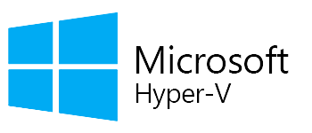
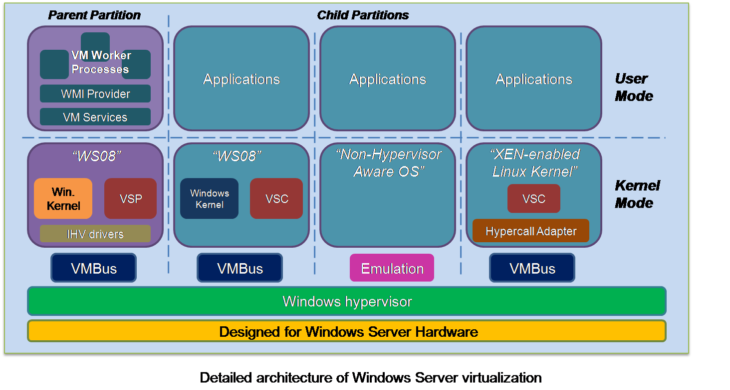

Slide 23
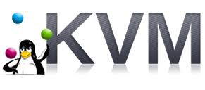
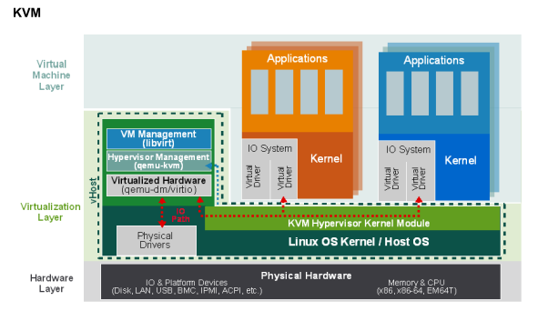

Slide 24
Penggunaan
Virtual Private Server (VPS)
Amazon Elastic Compute Cloud (EC2)
Xen
Microsoft Azure
Microsoft Hyper-V
Google Compute Engine (GCE)
KVM
Rackspace
VMware

Slide 25
Teknologi Virtualization berbasis Container
Operating-system-level virtualization / Containerization
Fitur sistem operasi yang mampu membuat isolasi user-space di host machine.
Contoh
Linux Container
Docker

Slide 26
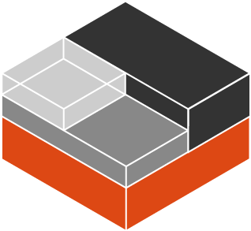
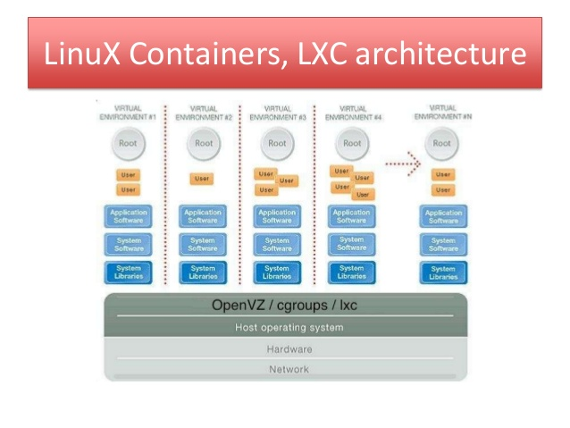

Slide 27

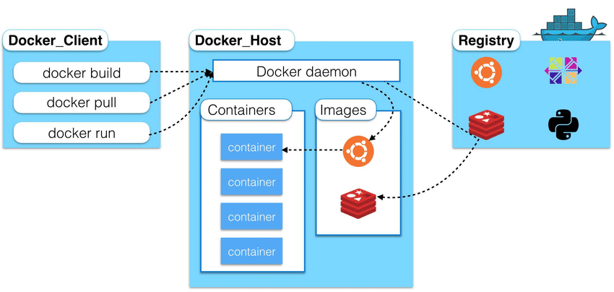

Slide 28
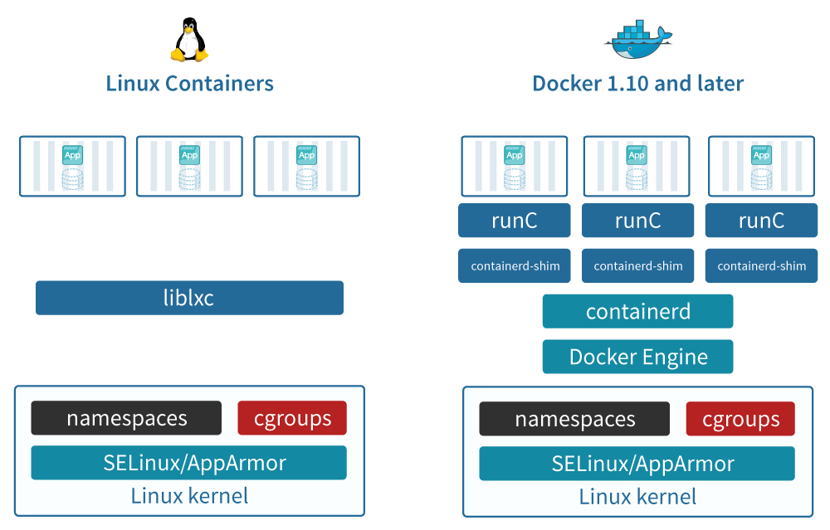
Teknologi Virtualization berbasis Container - Perbandingan

Slide 29
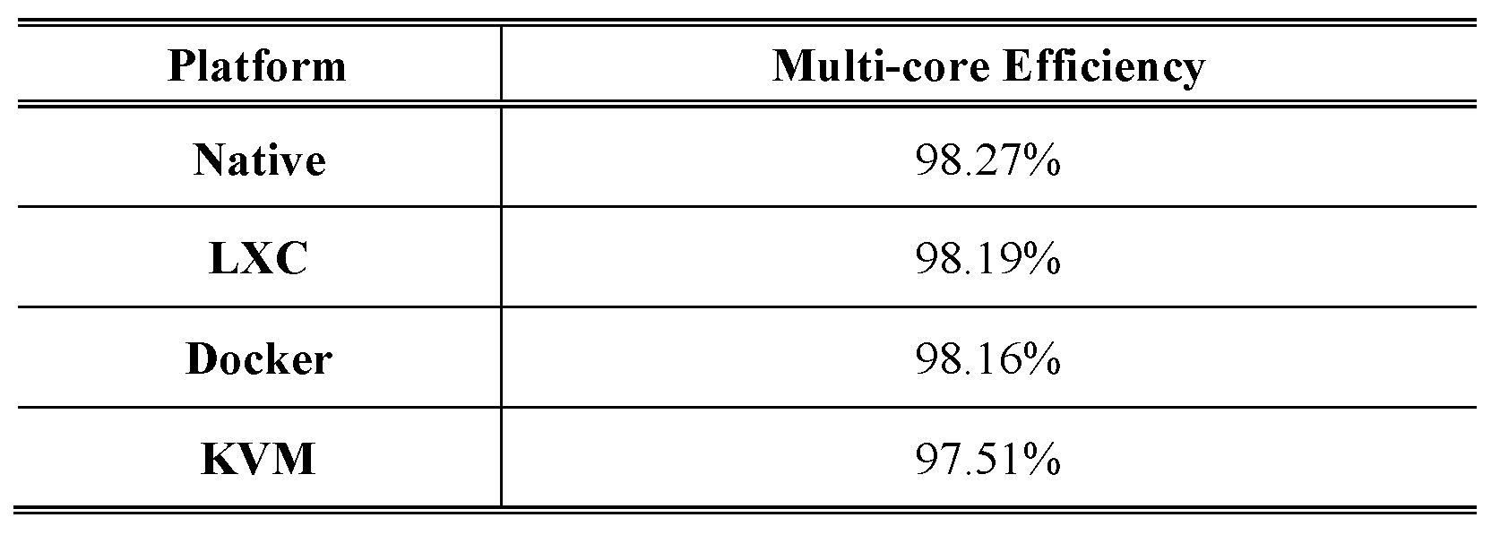
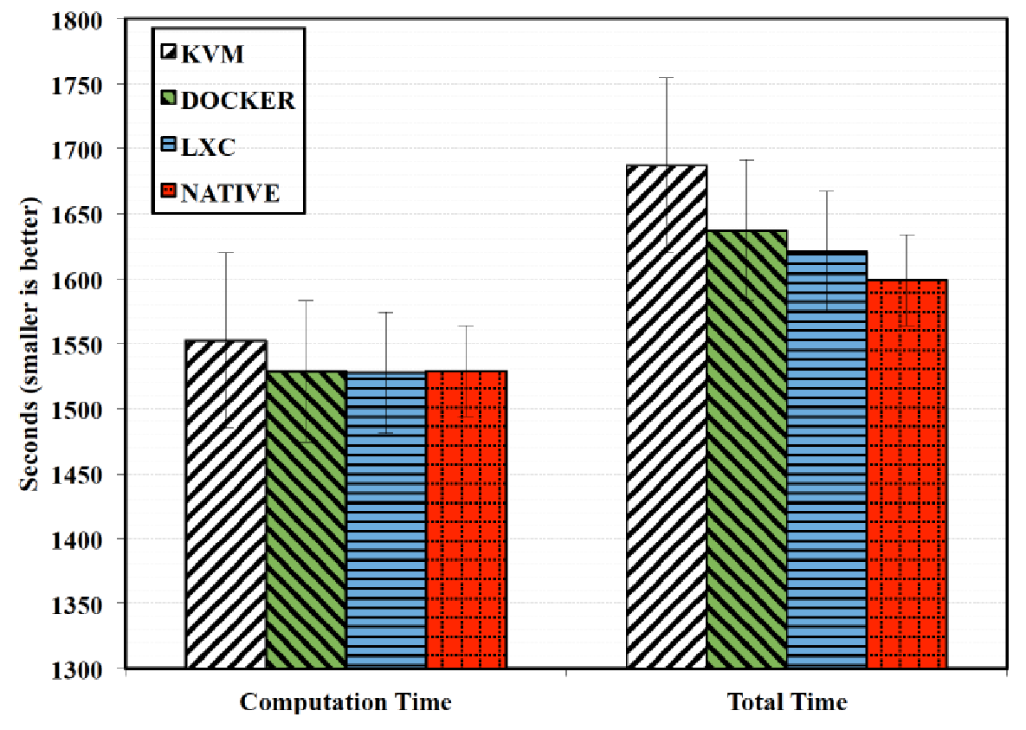
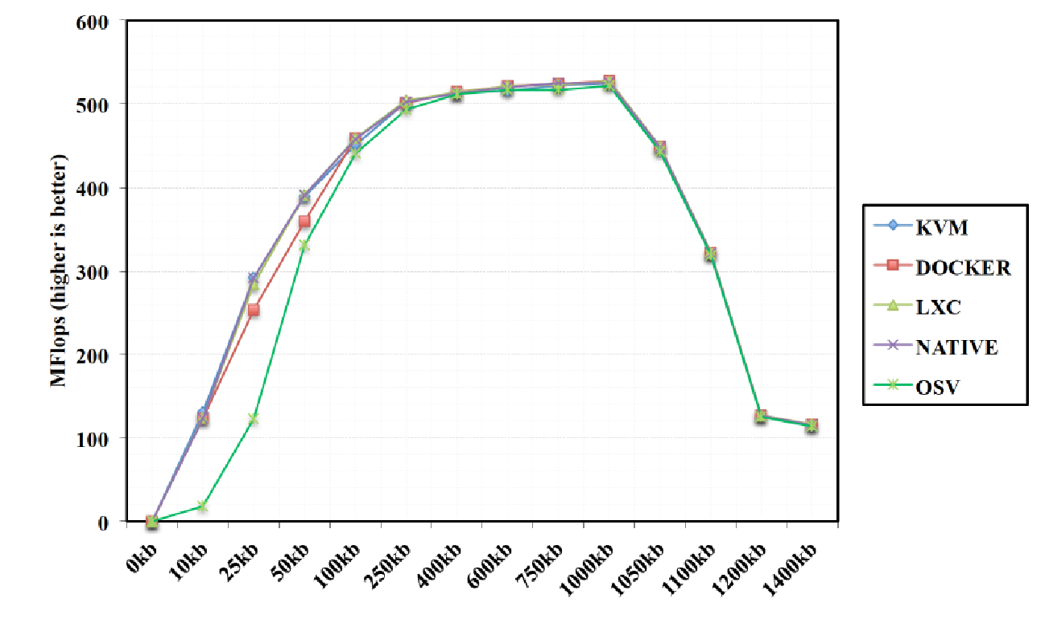
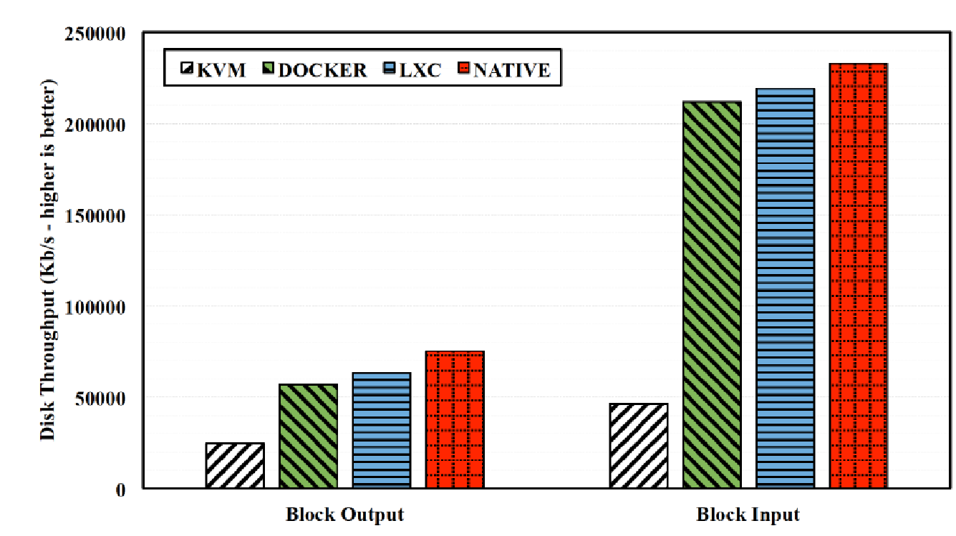
Performasi

Slide 30
Praktikum:
Lakukan Survey terhadap cara menginstall Vmware
Lakukan Survey terhadap cara menginstall XEN dan penggunaannya
Lakukan Survey tentang cara menginstall Microsoft Hyper-V
Lakukan Survey Tentang penggunaan Docker dan cara Instalasinya
Dari Hasil Survey diatas, Jelaskan aplikasi virtualsasi yang paling banyak diterapkan di perusahaan, kemudian paparkan perbedaan mendasar dari masing-masing aplikasi tersebut.

Slide 31
Tugas
jelaskan (vmware, xen, hyperv, docker, lxc) :
- arsitektur nya
- bagaimana implementasinya untuk cloud
- cloud provider mana yang memakai
- bagaimana manage hardware : cpu, ram, storage & file system, dll
- mekanisme backup&restore
- mekanisme implementasi high availability
- Harus ada kuis nya (min 10)

Slide 32
Referensi
https://en.wikipedia.org/wiki/Hypervisor
https://en.wikipedia.org/wiki/Hardware_virtualization
https://en.wikipedia.org/wiki/Operating-system-level_virtualization
Morabito, Roberto, Jimmy Kjällman, and Miika Komu. "Hypervisors vs. lightweight virtualization: a performance comparison." Cloud Engineering (IC2E), 2015 IEEE International Conference on. IEEE, 2015.

